Slide 1
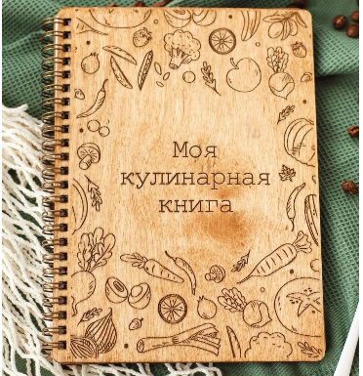
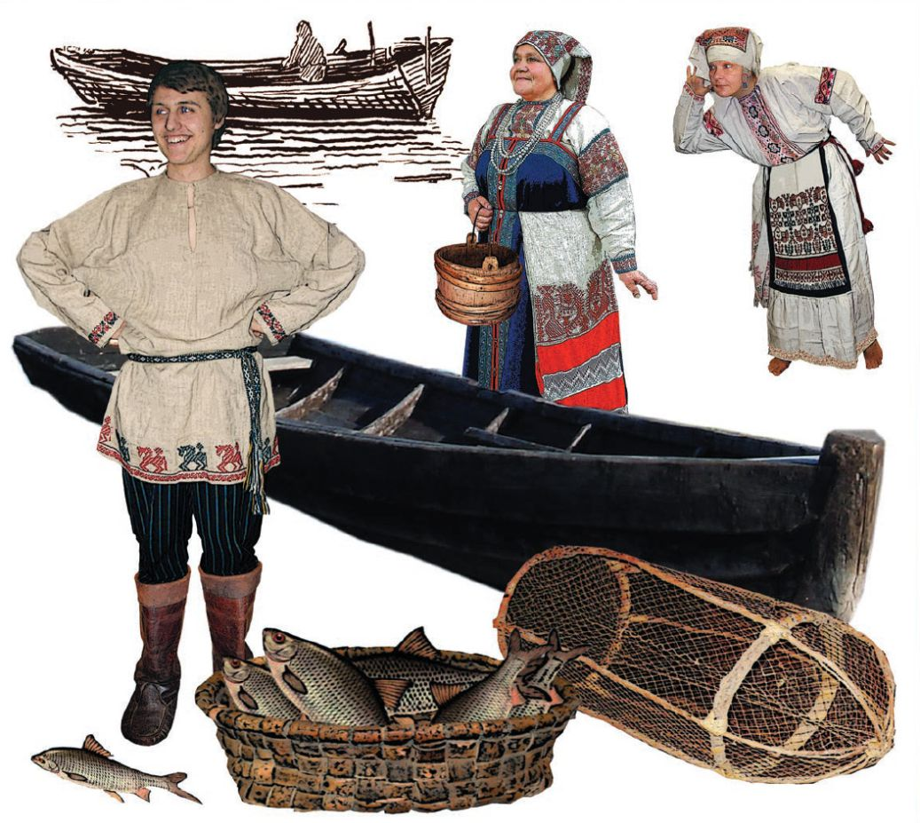
КУЛИНАРИЯ ИЖОРЦЕВ

Slide 2
Главной старинной едой были каши из ячменя и ржаной хлеб. Раз в неделю ижоры выпекали хлеб лейбя – большие высокие караваи из кислого ржаного теста. Хлеб ели с каждой едой. Часто крошили хлеб, добавляя к нему подсолнечное или льняное мало, соль и резаный лук. Любили дети и пожилые люди покрошить уже чёрствый ржаной хлеб в размятую вместе с молоком чернику.

Slide 3
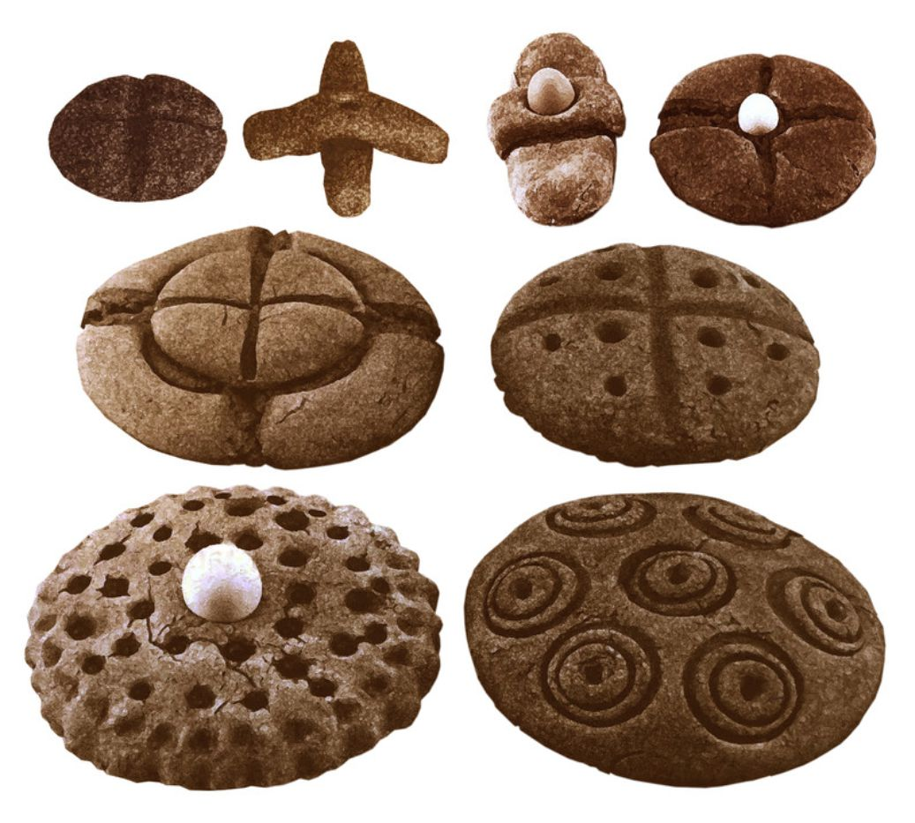
Кроме обычного ржаного хлеба ижоры выпекали особые обрядовые хлеба: свадебный каравай куппеэлилейбя («купельный хлеб») в виде высокого каравая, который непременно украшали узорами – «кружками» и «ямками». А древний ржаной хлеб ристилейбя («крестовый хлеб») готовили в особые дни перед Пасхой. На такой круглый хлеб иконой, взятой из святого угла дома, наносили изображение креста, и только потом ставили в печь. Им угощались в праздник Эйяпяйвя (Пасха Христова), а часть берегли до праздника Юрги (Юрьев день) и скармливали скоту, чтобы животные были здоровы и уцелели летом.

Slide 4
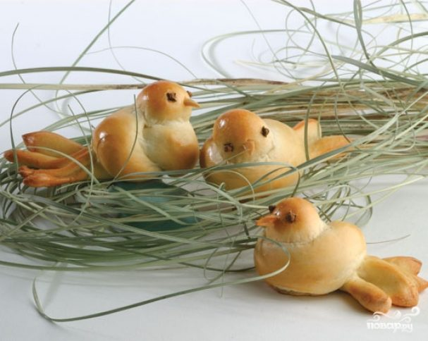
Хозяйки в весенний День жаворонков выпекали небольшие хлебцы киурулейбя («жавороночный хлеб») из ржаной муки на дрожжах и постном масле. В его состав должно было входить 12 компонентов: кроме воды, муки и соли – святая вода, куски золы и т. д. День жаворонков был особым весенним праздником у ижор на Сойкинском полуострове и в нижнелужских деревнях. К началу ХХ века этот день постепенно стал детским праздником: рано утром матери выпекали маленькие хлебцы в форме птичек. Дети шли в поля кормить птиц, подзывая их песнями. Тогда, считалось, хлеба станут хорошо расти.

Slide 5
Только в начале XIX века в ижорских деревнях появился картофель, который ижоры прозвали маамунат («земляные яйца»). И спустя немного времени все ижоры говорили: «Картофель важнее хлеба! Без него не прожить!» Каждое утро хозяйка варила в большом чугуне неочищенный картофель. Его ели и утром, и изготавливали из него разные блюда в течение дня: муналохку («картофельный кусок»)- картофель, запечённый со сметаной, картофельное пюре мунавэлли («картофельная каша»), картофель с сухими грибами хаввотту муна («запечённый картофель»).

Slide 6
Ижоры – рыбаки, поэтому рыба всегда была на их столе. Салака и корюшка, окунь и щука – всё, что давало море, оказывалось в глиняных ижорских латках. Рыбу сушили, солили, из неё варили уху, делали пироги. В каждом доме хозяйки варили рибакан кала («рыба по-рыбацки»): салаку брюшками вверх плотно клали на сковороду, наполовину залив водой и добавив соль и зелёный лук, и «парили» её в печи или на плите. Это блюдо называлось также саарен суппи («островной суп»). Его готовили и рыбаки при проживании в деревянных «будках» на льду и на островах во время зимнего лова.

Slide 7
А самый быстрый способ приготовления салаки– калапайссиккаат («рыбные поджарки») или «салака на кочерге»: салаку просто укладывали на край кочерги и жарили, держа кочергу на открытом огне в печи. Так же быстро ижоры готовили салаку и на полене.

Slide 8
По праздникам и при тяжёлой работе готовили еду с мясом. Тогда на столах появлялось и самое сытное ижорское блюдо– запечённый в горшочке соус войкастэ («масляный соус») из яиц, масла и сливок или сметаны. В такой соус обмакивали куски хлеба, поэтому позднее такой соус получил русское название «маканье».

Slide 9
Вкусной молочной едой было коккоймайдо («костровое молоко»). Этот вариант домашнего сыра готовили один раз в году. Такое молоко наливают в горшок, а когда оно становится простоквашей, запекают в молочном горшке в печке. Перед этим на поверхность простокваши обязательно опускали взятый из печки горячий уголёк. Поэтому сыр и называли «костровым»– ведь по-ижорски коккой означает ритуальный костёр, который зажигали ижоры в ночь на Иванов день. Костёр должен был защитить деревню от бед и болезней, а уголёк в сыре– сохранить телят.

Slide 10
Собирали и заготавливали клюкву, малину, бруснику, чернику. Чернику ижоры сушили на печке, а потом добавляли в чай, клали в пироги. Вместе с ней варили и манную кашу и заливали её уже в тарелке молоком – блюдо мустиккапудру («черничная каша») получалось очень красивым: розово-сиреневый «остров» возвышался над молочным «морем».

Slide 11
Проверим, кто был самый внимательный..
Одно из самых популярных корнеплодов народов ижоры называли «чертовыми яйцами». О каком корнеплоде идет речь?
Картофель…Ижоры до последнего отказывались сажать эту культуру
«Островной суп», а попросту говоря уха. Варили ее ижорские рыбаки на зимней рыбалке в открытом море на льдине. Назовите посуду в которой готовили «Островную уху»?
Салаку или мелкую рыбеху плотно укладывали в сковороду, добавляли соль и воду. Несколько минут на костре и уха готова.
Войкастэ – самое сытное блюдо на ижорском столе! Горшочек ставят посредине и все макают
В него куски мягкого хлеба. А состав проще простого:
Сырые яйца, сливки и….Назовите третий ингридиент?
Сливочное масло. В маленьком глиняном горшке смешивают яйца, сливки. Сверху кладут куски масла. Горшочек с соусом ставят в печь до появления коричневатой корочки сверху.

Slide 12
У ижор был свой особенный быстрый способ приготовления рыбы – «Салака на кочерге». Догадайтесь о технологии приготовления блюда?
Самое быстрое приготовленное ижорское рыбное блюдо. Когда рыбаки возвращались домой с моря, хозяйка, стремилась как можно быстрее накормить усталых добытчиков. Обмывала принесенную салаку и быстро положив ее рядком на кочергу (до 10шт), просто жарила перед углями натопленной печи по 3-4 минуты с каждой стороны.
Костровое молоко – Коккоймайдо. Молочный продукт из жирного сквашенного молока.
Перед тем как отправить в печь томиться в горшок клали уголек. Отсюда и название костровое молоко.
А какой продукт получался в результате?
Костровое молоко- это вид сыра. Кокко с ижорского означает «ритуальный костер», который зажигали на Иванов день. Такой костер охранял деревню от бед и несчастий, а уголек в сыре сохранить телят.

Slide 13
Ребята, сегодня Мишка познакомил нас с традиционной кухней – ижор. Ижорская еда была бесхитростной, но она своей простотой радовала всех и в тяжёлые дни ловли рыбы на заливе, и в короткие праздничные дни, когда важно было не только порадовать свою семью, но и обильно накормить всех приехавших гостей. Какое блюдо вы считаете самое вкусное? Самое полезное? Самое сытное? Самое быстрое?
А вы хотели бы что-нибудь приготовить по ижорскому рецепту?
А давайте с вами вместе приготовим одно блюдо, которое называется пэккирээхтила («шпиковая сковорода») Слушайте внимательно рецепт: Нужно взять 2 яйца, кусочек соленого сала. Как вы думаете о каком блюде идет речь? – яичница с обжаренным солёным салом. Иногда ломтики сала томили в латке в печи, ели, окуная в жир.
Я думаю, что такое просто блюдо, как «шпиковую сковороду», по ижорскому рецепту, вы можете приготовить с родителями дома.

